Slide 1

Влияние новой коронавирусной инфекции COVID-19 на мужскую репродуктивную систему
Аполихин Олег Иванович
Член-корреспондент РАН, директор НИИ урологии и интервенционной радиологии им. Н.А. Лопаткина – филиал ФГБУ «НМИЦ радиологии» Минздрава России, главный специалист Минздрава России по репродуктивному здоровью

Slide 2


Я даю разрешение на размещение данной презентации в открытом доступе на сайте «Научная Россия» и странице Научного совета РАН "Науки о жизни"

Slide 3
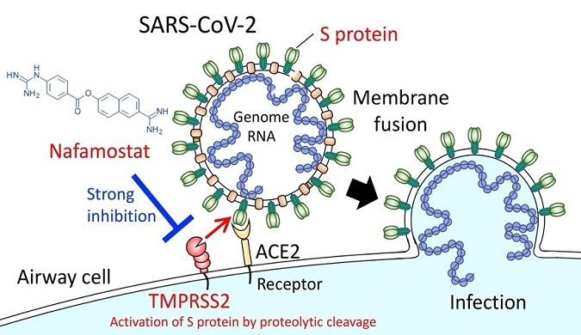
Проникновение вируса в клетку
ACE2 – изоформа ангиотензин-превращающего фермента.
TMPRSS2 — мембрано-связанная сериновая протеаза

Slide 4
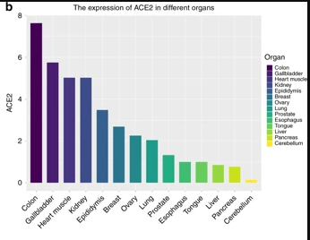
Распределение ACE2 в органах
Экспрессия ACE2:
в эпителии мочевого пузыря – 2,4%
в проксимальных извитых канальцах – 4%
Xu, H., Zhong, L., Deng, J. et al. High expression of ACE2 receptor of 2019-nCoV on the epithelial cells of oral mucosa. Int J Oral Sci 12, 8 (2020). https://doi.org/10.1038/s41368-020-0074-x

Slide 5
Зависимость плотности рецепторов АСЕ2 от возраста
Shen, Qiaoyan & Xiao, Xia & Aierken, Aili & Liao, Mingzhi & Hua, Jinlian. (2020). The ACE2 Expression in Sertoli cells and Germ cells may cause male reproductive disorder after SARS-CoV-2 Infection. 10.31219/osf.io/fs5hd.

Slide 6
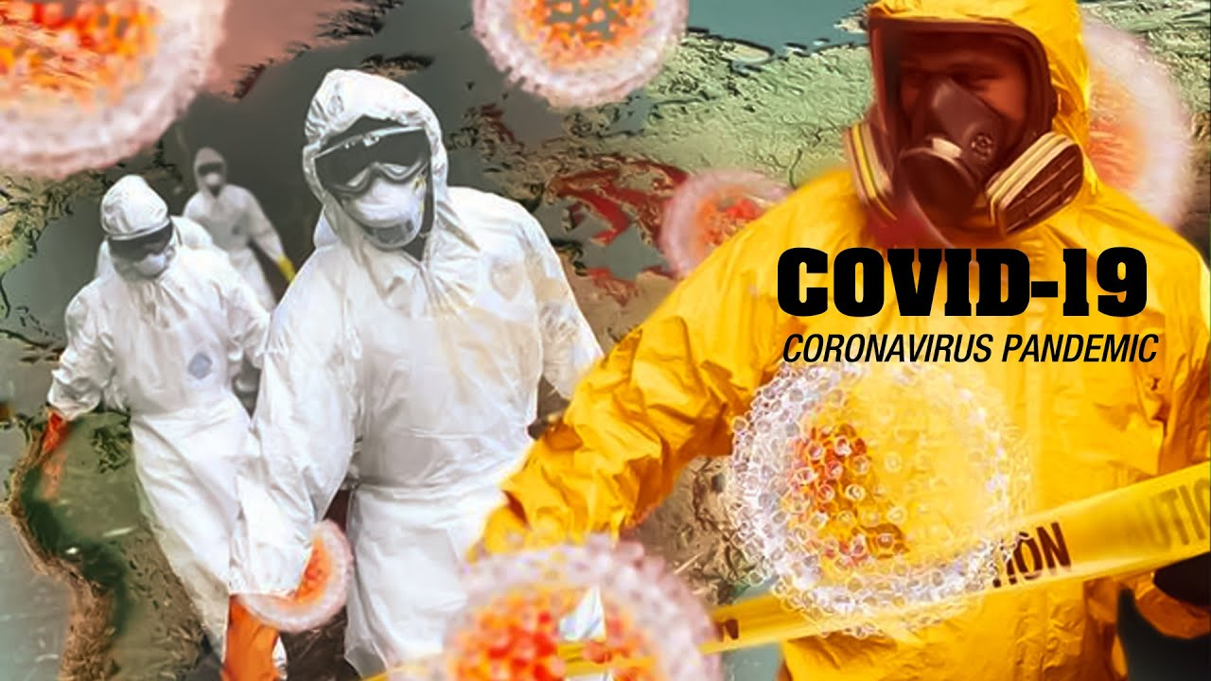
Присутствует ли вирус в эякуляте?

Slide 7
Исследование | N | Популяция | Результат | Комментарий
Paoli et al. 10.1007/s40618-020-01261-1 | 1 | Пациент с COVID-19 (клин. и лаб-но) | -- на 15 сутки | Мазок в этот день тоже --
Song et al. 10.1093/biolre/ioaa050 | 12 | Пациенты с COVID-19 (клин. и лаб-но) | --
Li et al 10.1001/jamanetworkopen.2020.8292 | 38 | Пациенты с COVID-19 (клин. и лаб-но) | 6 (15,8%) | 4 в острую фазу 2 выздоравливающих
Pan et al. 10.1016/j.fertnstert.2020.04.024 | 34 | Пациенты с COVID-19 (клин. и лаб-но) | -- | 6 (19%) страдали от дискомфорта в яичках
H. Li et alhttps://doi.org/10.1016/j. eclinm.2020.100604 | 23 | Пациенты с COVID-19 (клин. и лаб-но) | -- | Были обнаружены изменения в яичках
ИТОГО | 103 |  | 6 (5,5%)

Slide 8
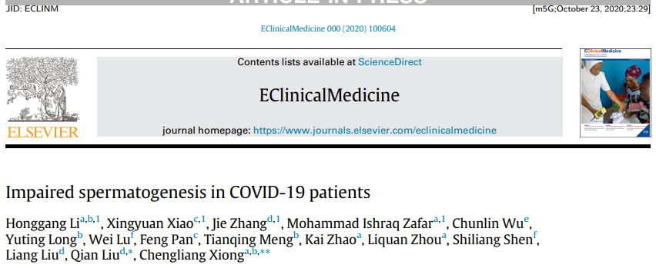
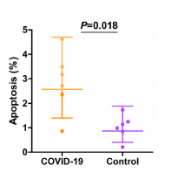
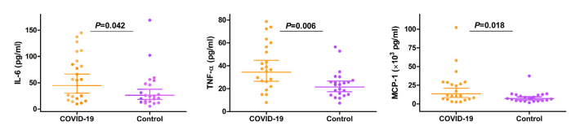
MCP-1 - monocyte chemoattractant protein 1
H. Li et al., Impaired spermatogenesis in COVID-19 patients, EClinicalMedicine (2020), https://doi.org/10.1016/j. eclinm.2020.100604

Slide 9
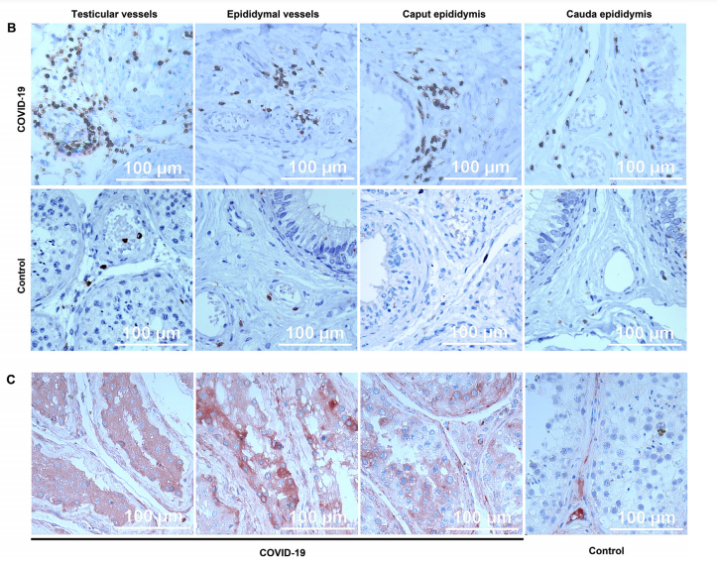
Изменения в яичке при COVID-19:
Инфильтрация CD3+ CD68- лейкоцитов в интерстициальной ткани
Присутствие IgG в семенных канальцах
H. Li et al., Impaired spermatogenesis in COVID-19 patients, EClinicalMedicine (2020), https://doi.org/10.1016/j. eclinm.2020.100604

Slide 10
Есть ли различия в заболеваемости и смертности от COVID-19 между мужчинами и женщинами?

Slide 11
Опыт Италии
Анализ большой когорты пациентов с лабораторно подтвержденным SARS-CoV-2, направленных в отделения интенсивной терапии сети ICU Network координационным центром SARS-CoV-2 из региона Ломбардия
из 1591 пациента, 1304 (82%) были мужчинами
Grasselli G et al. JAMA 2020 Apr 6. doi: 10.1001/jama.2020.5394.

Slide 12
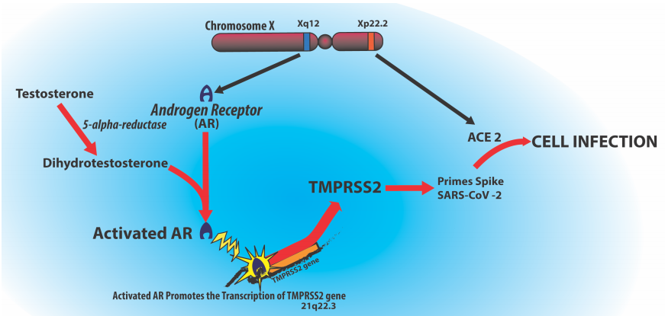
COVID-19 может быть андроген-зависимым заболеванием
Wambier CG, Goren A, SARS-COV-2 infection is likely to be androgen mediated, Journal of the American Academy of Dermatology (2020), doi: https://doi.org/10.1016/j.jaad.2020.04.032.

Slide 13
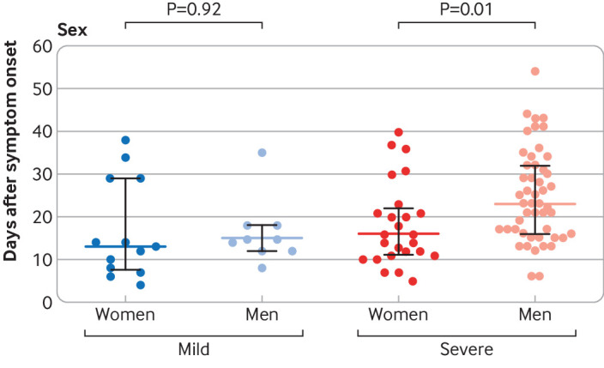
Тяжелые пациенты
Имеется достоверное половое различие в структуре «тяжелых» пациентов
Zheng S, Fan J, Yu F, et al. BMJ. 2020;369:m1443. Published 2020 Apr 21. doi:10.1136/bmj.m1443

Slide 14
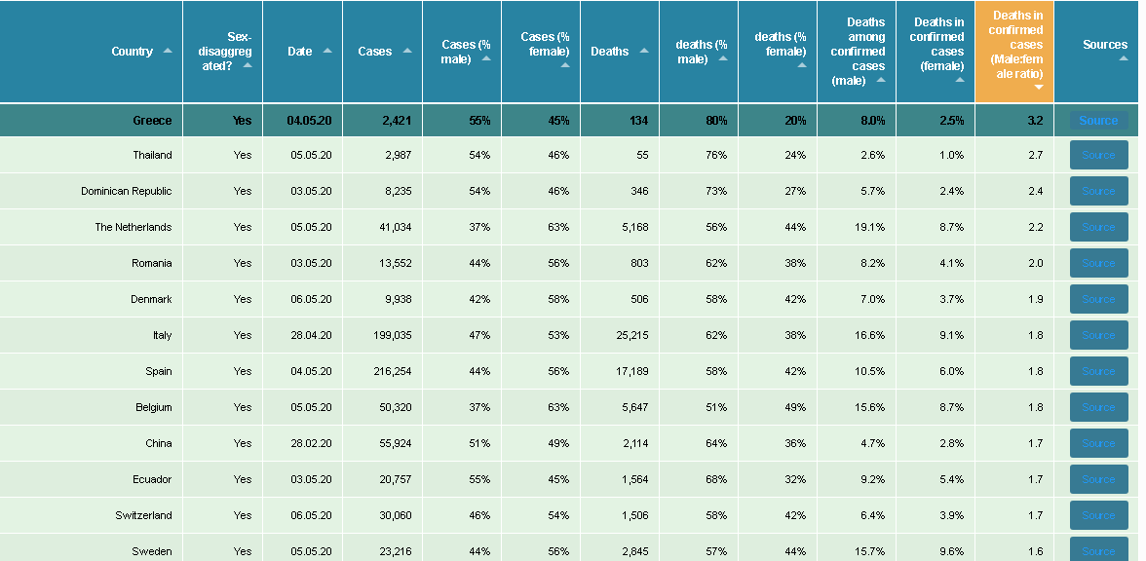
Мировая статистика
https://globalhealth5050.org/covid19/

Slide 15

Репродуктивная реабилитация

Slide 16
COVID-19 и мужское бесплодие
Нельзя откладывать лечение:
  Онкологических пациентов
  Пациентов, которым планируется гонадотоксичная терапия: системные воспалительные и аутоиммунные заболевания
  Пациентов с необструктивной азооспермией на терапии гонадотропинами (криоконсервация)
Esteves, S.C., Lombardo, F., Garrido, N., Alvarez, J., Zini, A., Colpi, G.M., Kirkman‐Brown, J., Lewis, S.E., Björndahl, L., Majzoub, A., Cho, C.‐L., Vendeira, P., Hallak, J., Amar, E., Cocuzza, M., Bento, F.C., Figueira, R.C., Sciorio, R., Laursen, R.J., Metwalley, A.M., Jindal, S.K., Parekattil, S., Ramasamy, R., Alviggi, C., Humaidan, P., Yovich, J.L. and Agarwal, A. (2020), SARS‐CoV‐2 pandemic and repercussions for male infertility patients: a proposal for the individualized provision of andrological services. Andrologia. Accepted Author Manuscript. doi:10.1111/andr.12809

Slide 17
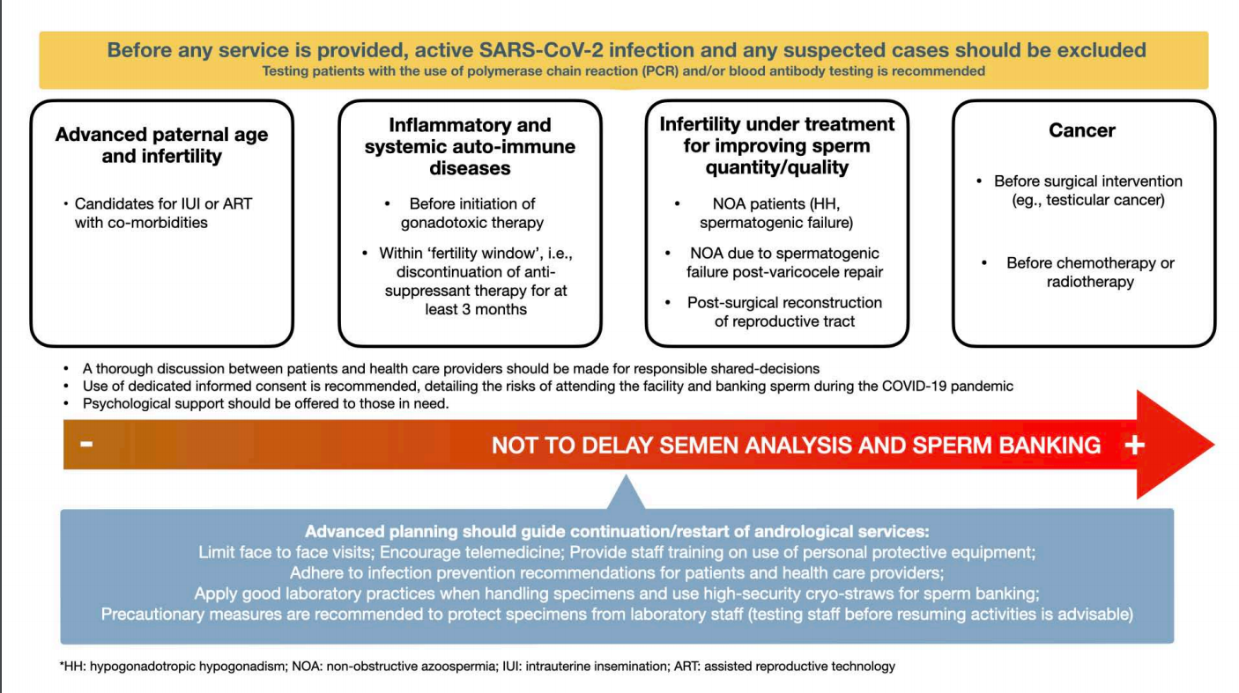

Slide 18
ЭКО за счет ОМС

Slide 19

Стратификация риска
Высокий риск
Умеренный риск
Низкий риск
Notes:
светофор

Slide 20

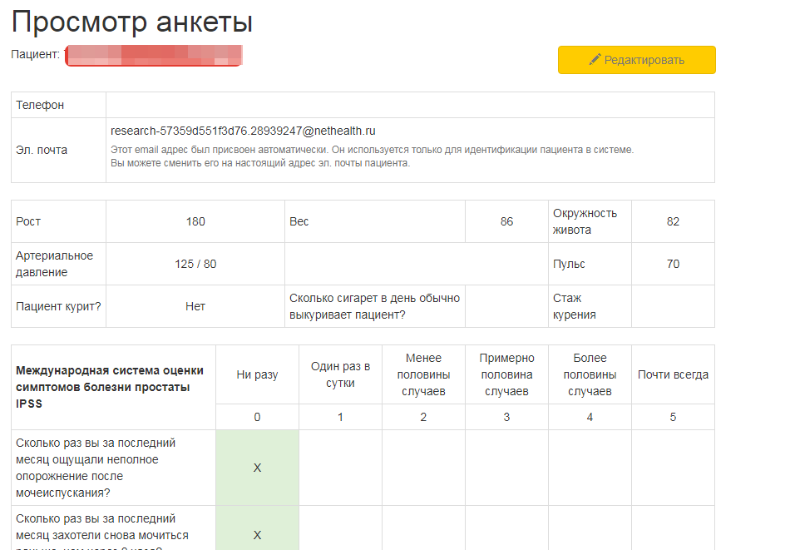
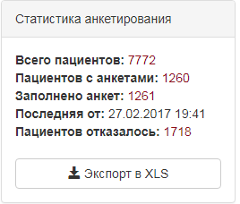


Цифровая платформа по вопросам здорового образа жизни
Информация
Анкетирование
Онлайн-консультации
Дистанционный мониторинг
Геймификация
Социальная сеть

Slide 21
Информационно-технологическая парадигма в контексте «Национальной биотехнологической безопасности» (на примере пандемии COVID-19)
Методический принцип «троек»
TripleS
(Screen – Study – Supply)
Главный императив информационно-технологической парадигмы – экономическая рациональность в сочетании с максимальным охватом и сохранением качества в организации медицинской помощи
Обеспечиваю
Медицинское снабжение
Изучаю
Обследую
BigData, DataScience
Биомоделирование
Технологии Цифрового Скрининга
Противоэпидемические мероприятия
Санитарно-гигиеническое обеспечение
Прогнозирование

Slide 22
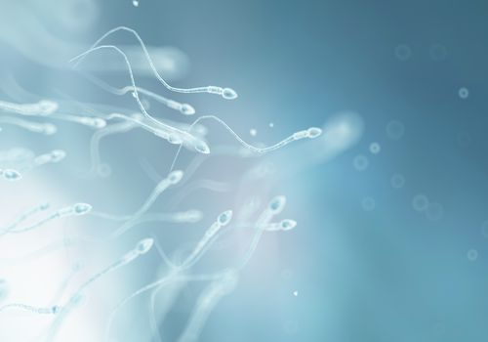
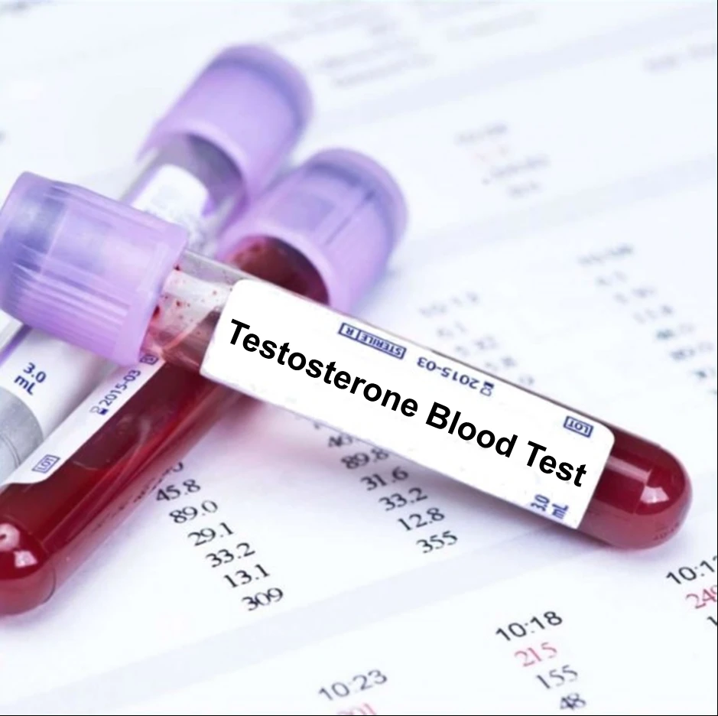
Мониторинг
Оценка репродуктивной функции у молодых мужчин (после выписки и через 3 месяца):
  Спермограмма + антиспермальные антитела
  Оценка гормонального статуса (о. тестостерон, ЛГ, ФСГ, Ингибин В)

Slide 23
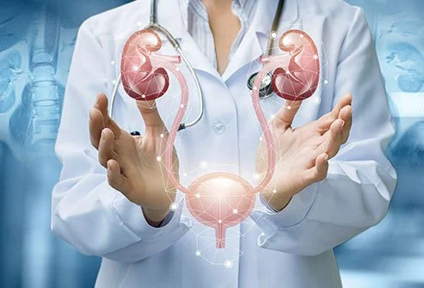
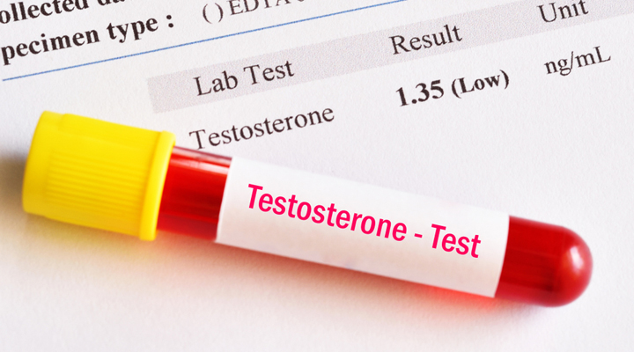
Мониторинг
Оценка состояния мужчин среднего и старшего возраста:
  Консультация уролога
  Оценка гормонального статуса (о. тестостерон, ГСПГ, ЛГ)

Slide 24

Спасибо
за
внимание!
Notes:
Ребенка

